Slide 1

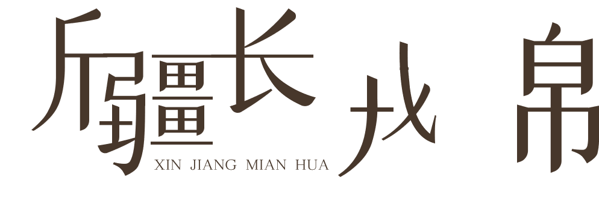
GUO HUO ZHENG DANG HONG
国货正当红
棉花种植全流程监测分析预测系统
MONITORING,ANALYSIS AND PREDICTION SYSTEM FOR THE WHOLE PROCESSOF COTTON PLANTING
中国制造 国潮兴起
Notes:
尊敬的各位专家评委、同学们好，很荣幸为大家带来我们团队的项目介绍：“棉花种植全流程检测分析预测系统”。

Slide 2

GUO HUO ZHENG DANG HONG
国货正当红
目
01/
团队介绍
TEAM INTRODUCTION
录
02/
项目背景与市场分析
WORK
CONTENTS
PROJECT BACKGROUND AND MARKET ANALYSIS
03/
功能集合及服务产品
FUNCTION COLLECTION AND SERVICE PRODUCTS
04/
技术创新及项目特色
TECNOLOGICAL INNOVATION AND PROJECT FEATURES
Notes:
今天我将分为四个部分分别论证该项目的广泛市场受众与技术可行性，并展现团队和项目特色，以供大家参考。

Slide 3
GUO HUO ZHENG DANG HONG
国货正当红
01/团队介绍
TEAM INTRODUCTION
Notes:
首先需要进行展示的是团队介绍部分。ITF团队成员均同时具备优异的学业成绩，保有对新技术、新概念的非凡学习热情，并一如既往地增强团队协作沟通能力。

Slide 4


01/团队成员
TEAM MEMBERS
团队负责人：马永航
TEAM DIRECTOR
软件20-1团支书，被推选为第一批入党积极分子，思想政治素质过硬；曾通过学校学业成绩审查，主持“掌上校园微服务”项目开发，获得了丰富的项目经验；提前参与CET4测试且得分600+，能无障碍阅读相关外文文献；熟练掌握HTML/CSS/JavaScript前端开发，基于Unbuntu18.01 LTS Linux服务器的MySql运维；能使用Python（R）开发训练机器学习模型，并使用Matlab进行辅助工作，撰写Latex文档。

Slide 5


01/团队成员
TEAM MEMBERS
后端开发工程师：曹品硕
前端设计师：彭天啸
后端工程师：马相阳
精通C/C++/JAVA/QT编程语言，在课外积极学习其他编程语言，掌握HTML/CSS等前端开发技术；有跨平台开发经验；熟悉移动端app开发流程；
具备良好的团队协作精神，且对前端技术有持续的热情。
有ASP.NET/Java/java web/Qt以及AL/AEAL等制作技术使用经验。公认有良好的编码能力、自觉的规范意识和团队精神、认识和运用数据库的能力。
熟练掌握基础HTML/CSS/JavaScript知识，熟悉Vue，Layui等主流框架，同时Java、C++开发能力优秀。
UI设计师：陈婉颖
数据库架构师：刘若寒
掌握C/C++语言，能够熟练应用PS、AL与Axure RP等工具进行UI设计，并在课余时间自学python，具有良好的团队沟通能力和交接经验。
担任软件19-11班团支书，协调组织能力强；多次参加学校举办的acm比赛和蓝桥杯比赛，PHP、Python等后端语言使用熟练；熟悉Mysql与SQLSever操作，有基于Linux服务器的mysql数据库设计与搭建工作经历。
Notes:
团队项目分工明确，且目前已经完成了需求规格说明书并获得评审通过，初步确定了项目里程碑与开发计划，保证每个人都能全面发挥自己擅长的专业能力，确保我们“棉花种植全流程监测分析预警系统”的应用创新和技术迭代保持良性循环状态。

Slide 6
GUO HUO ZHENG DANG HONG
国货正当红
02/项目背景与市场分析
PROJECT BACKGROUND AND MARKET ANALYSIS
Notes:
第二部分，我们着重介绍该项目背景与市场分析，探求目前国内国际上游高端纺织业对于新疆长绒棉的巨大市场需求，并发展到引入“全流程监测分析系统”的必要性和其社会价值创造的贡献。

Slide 7

02/市场分析
MARKET ANALYSIS
新疆长绒棉常年供不应求
XIN JIANG CHANG RONG MIAN CHANG NIAN GONG BU YING QIU
据中国储备粮管理集团数据，作为世界最大棉花消费国、第二大棉花生产国，我国2020/2021年度棉花产量约595万吨，总需求量约780万吨，年度缺口约185万吨。其中，新疆棉产量520万吨，占国内产量比重约87%，占国内消费比重约67%。新疆长绒棉，世界顶级，暖和、透气、舒适，其品牌效应增进了对于“新疆长绒棉”的品牌认可度，常年供不应求。尤其伴随着z世代人群追逐潮流服装的集体特征和疫情大背景下其他主要棉产国的大幅减产，上游纺织业对新疆棉的需求供应和国内外订单总量只增不减。
在此背景下，发展棉花种植全流程监测分析预测系统，成为提高新疆棉产质量的关键技术解决方案，具有巨大的市场潜力和发展前景。
Notes:
探求当前国内国际棉花市场的供需关系，需要先从“需”入手，即进行市场分析。在疫情大背景下，孟加拉国、印度等重要棉产地产量大量下降，众多国际订单被迫转移中国。同时，在国内，以90后、00后为代表的新一代消费群体对于潮流服饰的巨大需求同样对上游棉花原材料供应提出了巨大挑战。新疆棉作为其中品牌接受度极高，以品质优良著称的代表，其市场价格一路水涨船高，需要借助新一代棉花种植全流程监测分析预测系统，进行供给侧的技术变革，从而瞄准当前的巨额市场缺口和上升趋势，更进一步提高人们对于“新疆棉”的国货和品牌认同，帮助个体棉业从业者获得更多的的经济效益。

Slide 8

02/当前种植全流程中存在的问题
PROBLEM EXISTES IN THE PLANTING PROCESS
个体种植户面临“选种”难题
基于新疆的特殊地方因素，个体种植户普遍缺乏系统的农业专业知识指导，在以不同品种的遗传学特征为依据的良种挑选方面面临着选择困境，趋需系统化、科学化的选种指导手段。
病虫害预警体系需要进一步完善
种植者依赖农业报刊、人际关系网，不能利用互联网手段实时监控病虫害规模趋势并落地预防措施。
协同控制长绒棉性状缺乏可靠方案
新疆长绒棉的有些性状控制需要综合技术控制才能展现，即需要综合配套协同管理；以控制蕾铃脱落为例，需要“肥、水、温、塑型技术”的同步控制。
Notes:
流行在我们新疆棉田的棉种种类 鲁棉品种 冀棉品种 新疆农业科学院经作所、石河子农垦科学院等机构参与育种的北疆的新陆早系列和新疆陆地棉中熟系列品种，一般由新疆农科院经作所、巴州农科院等选育，纷繁错杂，甚至还有细分品种的区别，不利于个体种植户选择。
病虫害预警方式仍然缺少信息化手段的支持。在移动终端设备如此普及的今天，我们希望通过到端的消息防范预警推送，尽可能早预防、早发现、早防范，减少损失，提高产量
肥水温塑型协同控制技术需要长久持续地跟踪棉的各项数据指标和生活状态，仅凭人力来记忆会难免会造成环节的缺失等问题，使其达不到预计的生长效果。

Slide 9
02/创新型解决方案
INNOVATIVE SOLUTIONS
针对上述问题，我们团队提出以“棉花种植全流程监测分析预警系统”的一体化解决方案，包括棉种选择辅助、水肥科学配比和用量数据支持、基于区域性气候因素的种植节点实景指导、借助视觉分析的生长状况评估等。系统着眼于系统性的种植流程控制，为棉业从业者尤其是个体种植户带来经济效益的提升。
棉种选择辅助
水肥科学配比
区域化讯息推送
与种、肥等农业原料提供商初步接洽，完成常见棉种的遗传学和生物学特性分析，通过加权计算、成本估计给出合理的挑选建议，供农户选择。
根据以机器学习为基础的视觉分析模型，布置实验田监控设备，实时分析监测农作物生长状况，助力温度调节、土壤肥力补充的综合化建议。
瞄准病虫害讯息分散、权威性与准确性有待提升的痛处，联合包括中国农业库、地方（兵团）农业站在内的方面进行区域化的消息精准推送。
Notes:
概述如上，详见Part3：功能集合与服务产品。

Slide 10
GUO HUO ZHENG DANG HONG
国货正当红
03/功能集合与服务产品
FUNCTION COLLECTION AND SERVICE PRODUCTS
Notes:
第三部分，功能集合与服务产品，即针对上述问题，我们提出基于全流程监测分析优化的解决方案，联合选种辅助决策、病虫害监测预防、区域化信息推送等在内的强大一体式棉花种植工作站。

Slide 11
03/主要功能
MAIN FUNCTIONS
· 辅助选种育种
· 病虫害监测与预防
· 棉株成长状况检测
· 权威病虫害讯息公告
· 区域化信息推送
· 交流社区
Notes:
该系统集监测、分析和预测功能为一体，在整合之上实现1+1+1>3的实际应用效果。
区域化信息推送：
申请用户终端位置权限，以便提供区域化的病虫害预警信息推送个性化服务，减少无关预警和不相关的信息污染，保证用户即使在没有经过精准信息搜索训练的情况下也能轻易地集中注意力，提高信息处理效率。
交流社区：
打造基于地区差异、不同棉种选择的个体农户线上交流社区，进行技术交流和产品优化，赋予个体农业从业者在棉花市场中的更多话语权。

Slide 12
03/详细解读
DETAILED EXPLAINATION
1.辅助选种和育种
选种方面，联合农种提供商，个性化定制品类选择和区域综合播种计划；育种方面，从开源农业数据库爬取具有优秀遗传学特性的棉种信息，获取到相应的数据后采用遥感技术执行操作，实现对数据的精确跟踪把控。
2.病虫害的监测与预防
通过视觉分析技术，利用监控摄像头和传感器获取当前背景下的棉花图像监测数据和参数，之后利用训练模型分析数据，一旦发现问题就发出预警到用户端，及时防范病虫害。
Notes:
线下实体门店线上化，为长绒棉种植的农业原材料提供商提供线上平台；平台发布由农科院、下试站等处获取权威良种性状和地区适应性的遗传学信息，支持基于市场价格和特征分析的选种辅助决策。
我们仔细研究了UCI的Machine Learning Repository – Iris Flowers Classification 借助图像采集卡接受用于视觉监测的模拟信号和数字信号，再将捕捉到的数字图像进行图像分割与图像识别，从而进行判决分类。我们初步希望使用CNN卷积申请网络进行特征提取操作。 使用该技术的应用场景主要包括两种，包括营养状况分析和病虫害预警两部分。这正是我们的一大创新点和技术难点，不过我们借助科研院所公开数据库、企业和个体种植者合作已经开展了Data set数据集的采集工作。

Slide 13
03/详细解读
DETAILED EXPLANATION
3.棉花成长的监测
利用摄像头捕捉到棉花生产进度，然后利用基于视觉分析的机器学习技术实现对棉花的分析，过程包含根据棉农实践经验和专家建议对模型预测逻辑的优化。
4.权威病虫害讯息公告
通过爬虫技术，爬取高校数据库开放的API或公开的资料，获取最新棉花病虫害讯息，整合到app的讯息栏并开辟交流社区讨论。
Notes:
3. 同样包括基于气候和营养状态的生长趋势预测，便于及时进行人工介入，助力增产增收。
4. 对于此类来自权威消息来源的数据，我们会使用区块链技术中的RSA非对称加密，确保数据安全性，保证数据的不可篡改以防止权威信息的更新和展示被别有用心的人利用，建立去中心化的信任方式。

Slide 14
03/服务产品
SERVING PRODUCTS
实现形式
受众群体
产品优势
产品前期将以移动端APP为形式，建立棉花播种技术支持、田间管理、成果收获与质量分级等环节的智能化提示，建立以地区聚集为特征的用户社区。
受众群体主要是农业个体经营者和集约化生产（及上游企业）主要负责人。作为产业上下游的有效互联网化连接手段，加快信息传播效率，促进产业产值增长。
受众群体广泛，功能齐全，可以实现棉花种植全流程的监控与观测。后期考虑过渡到软硬件结合模式，进行针对性的系统优化，在系统响应速度和流畅度方面有明显的优势。
Notes:
Andriod移动端APP 后期考虑Web形式 初期着眼用户群体的扩张，尽快形成市场规模 建立用户社区 提升品牌知名度 受众群体定位瞄准农业个体经营者，从棉花全产业链源头入手，提升棉产数量与质量，在满足市场份额的同时相应党中央号召，助力新疆地区“一带一路”沿线特色产业发展和品牌知名度提升，增加基层产业从业者经济收入。
产品优势： 简单易用，主要面向个体种植户群体；从全流程高度进行种植优化建议，提供科学高效的决策辅助。

Slide 15
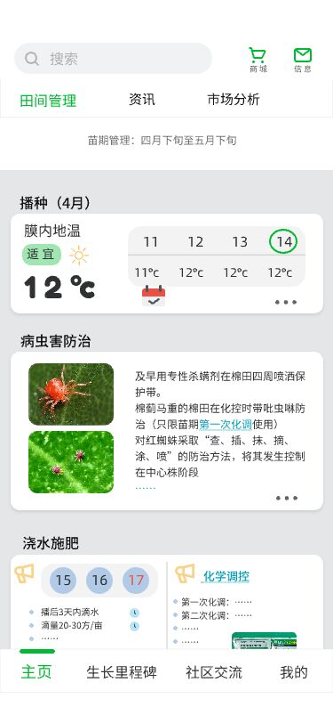
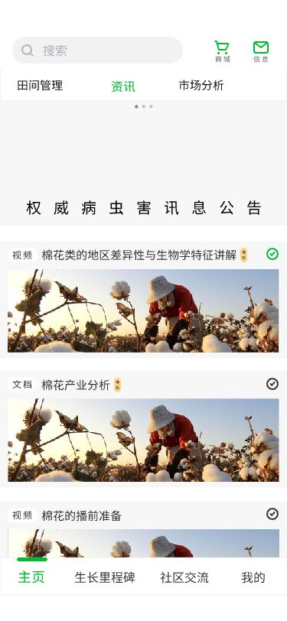
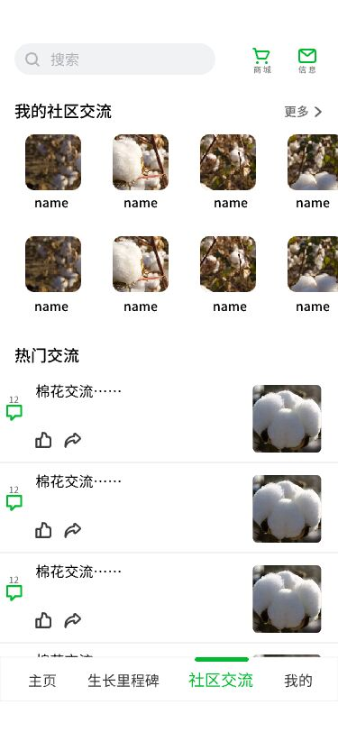
03/初步设计
PRELIMINARY DESIGN
田间管理，随时可行
权威讯息，一查便知
互动盖楼，一起交流

Slide 16
GUO HUO ZHENG DANG HONG
国货正当红
04/技术创新与项目特色
TECNOLOGICAL INNOVATION AND PROJECT FEATURES

Slide 17
04/技术创新
TECNOLOGICAL INNOVATION
基于机器学习的视觉分析模型
项目初期建立对比库，实现对营养状态的分析预警；后期依靠优化模型进行生长状态实施跟踪预测，由系统判定是否需要人工形式的全流程干预实现增产增收。
区块链+信息共享
实现产品线上交流社区内信息与区域性消息推送的信息实时更新、状态同步，避免重复存储造成服务器资源浪费；权威信息各方平等，多方核实，不可篡改，自主可控。

Slide 18
04/项目特色
PROJECT FEATURES
项目组成员均为新疆大学学业成绩优异的软件工程专业在校生，沟通能力强，具有广受认可的团队协作精神，技术功底扎实。
拥有本人或所在家庭参与棉产业上游经营商和从事棉生产的职业经历，能为项目的数据采集、实验成果检验提供场地支持等必要支撑。
国潮兴起，主力消费群体过渡到z世代，新疆棉品牌效应愈发明显，相关产业也正处于这一时代的上升期。项目立足新疆地方特色产业，响应党中央的农业信息化建设，能够充分利用国家对大学生创业和相关产业的扶持政策，帮助新疆棉产业从业者增收，打造具有中国特色和新疆本土元素的新疆棉品牌。
Notes:
目前，我们已经与昌吉回族自治州的玛纳斯乐驿棉纺织有限责任公司、塔城的新疆森禾纺织有限公司等等公司相关负责人进行了初步沟通，希望能在未来建立合作关系，吸引更多企业和个体经营者，加速软件生态的形成

Slide 19
GUO HUO ZHENG DANG HONG
国货正当红
棉术-棉花种植全流程监测分析预测系统
感 谢 您 的 观 看

